Slide 1
Modelo de Presentación Institucional para Mesas Técnicas
de Presupuesto Abierto
Junio 2019

Slide 2
I. Catálogo de Bienes y Servicios prestados
Simple Project Manager
Descripción de las intervenciones
Resultado #1 de la Política General de Gobierno. PARA EL 2019, SE HA DISMINUIDO LA TASA DE HOMICIDIOS EN 6 PUNTOS (DE 29.5 EN 2015 A 23.5 EN 2019
Seguridad policial en áreas de mayor incidencia de homicidios
Operativos policiales especializados para el control de homicidios
Operativos policiales de control para prevenir el tráfico ilícito de armas y municiones en puertos, aeropuertos y puestos fronterizos
Patrullajes policiales motorizados en áreas focalizadas para la reducción de homicidios
Seguimiento de casos de homicidios atendidos en apoyo al Ministerio Público
Personas de la sociedad civil capacitadas en temas de prevención de cultura permisiva, uso de drogas, armas de fuego y resolución de conflictos
Servicios de prevención de la violencia y el delito
INDIRECTOS
23.5

Slide 3
I. Catálogo de Bienes y Servicios prestados
Simple Project Manager
Descripción de las intervenciones
Servicios de investigación criminal
Investigación criminal en áreas de mayor incidencia criminal, que incluye Expertajes para el control de vehículos robados, Operativos conjuntos de impacto y Casos de investigación criminal, atendidos en apoyo al Ministerio Público
Seguridad policial en áreas de mayor incidencia criminal, incluye Patrullajes policiales a pie, en vehículos, motocicletas, bicicletas,
Seguridad preventiva y del delito en áreas de mayor incidencia criminal, que incluye Personas de la sociedad civil que reciben talleres de inducción y sensibilización en prevención del delito, Comisiones comunitarias capacitadas en prevención del delito, Comunidad educativa con talleres de capacitación y sensibilización en prevención del delito y Personas en riesgo de cometer hechos delictivos beneficiados con programas de inducción conductual.
Resultado #2 de la Política General de Gobierno. PARA EL 2019, SE HA DISMINUIDO LA TASA DE DELITOS COMETIDOS CONTRA EL PATRIMONIO DE LAS PERSONAS EN 9 PUNTOS (DE 97 EN 2015 A 88 EN 2019)
INDIRECTOS
88

Slide 4
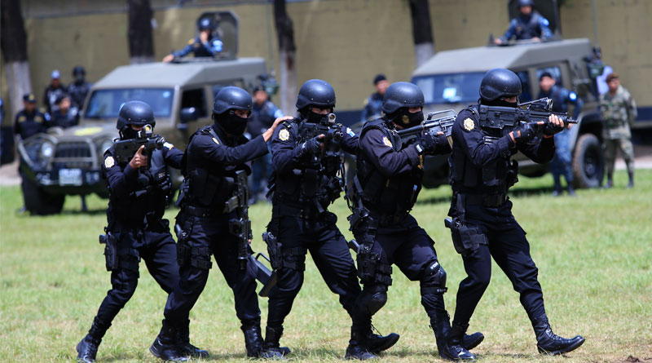
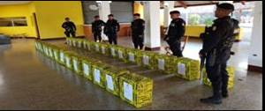
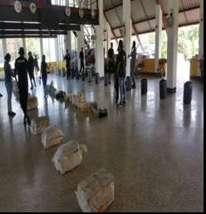
INCAUTACIÓN DE COCAINA
Simple Project Manager
INDIRECTOS

Slide 5
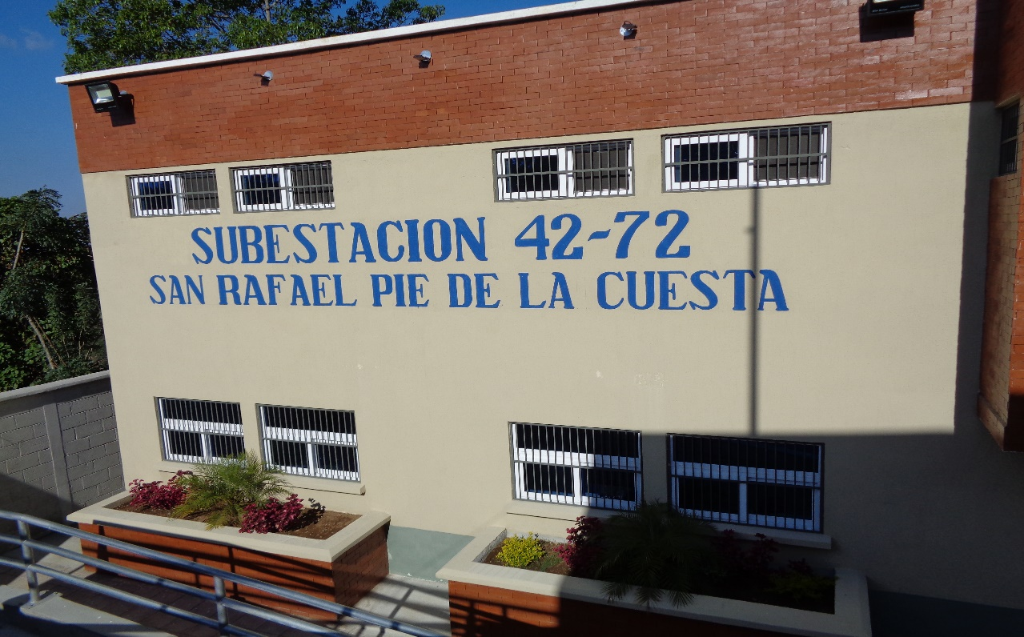
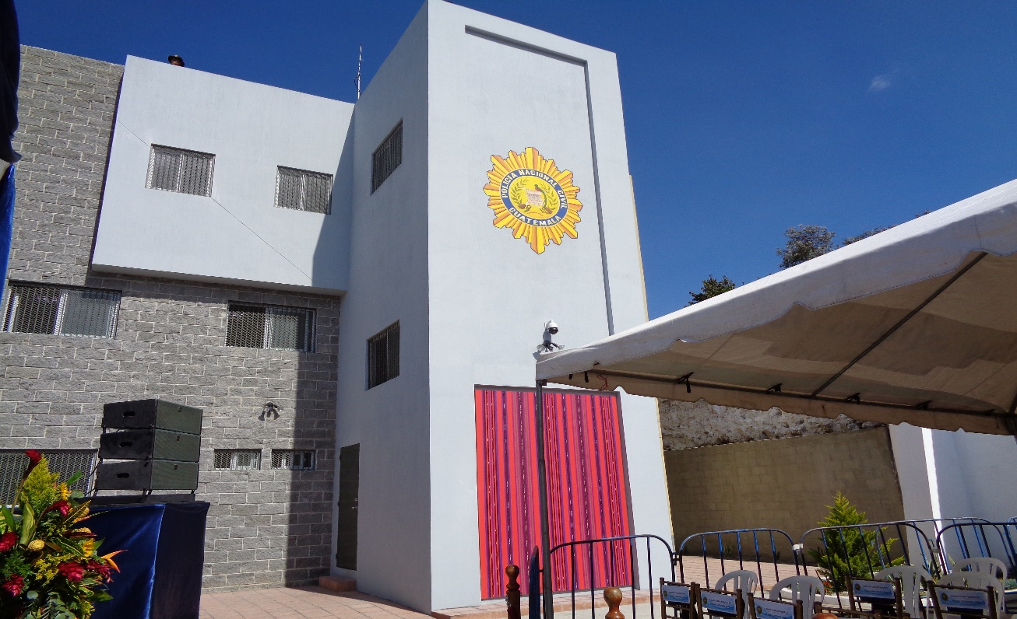
INFRAESTRUCTURA
Subestación de PNC San Rafael Pie de la Cuesta, San Marcos
Estación de PNC, Sololá, Sololá
INDIRECTOS

Slide 6
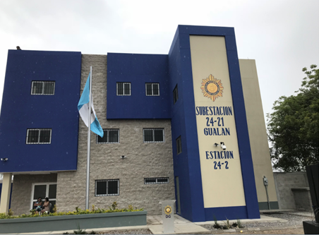
INFRAESTRUCTURA
Subestación de PNC, Gualán, Zacapa
Subestación de PNC, Usumatlan, Zacapa
INDIRECTOS

Slide 7
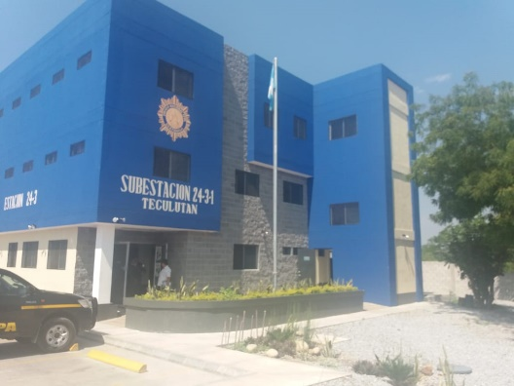
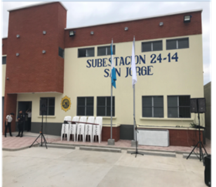
INFRAESTRUCTURA
Subestación de PNC, Teculután, Zacapa
Subestación de PNC, San Jorge, Zacapa
INDIRECTOS

Slide 8
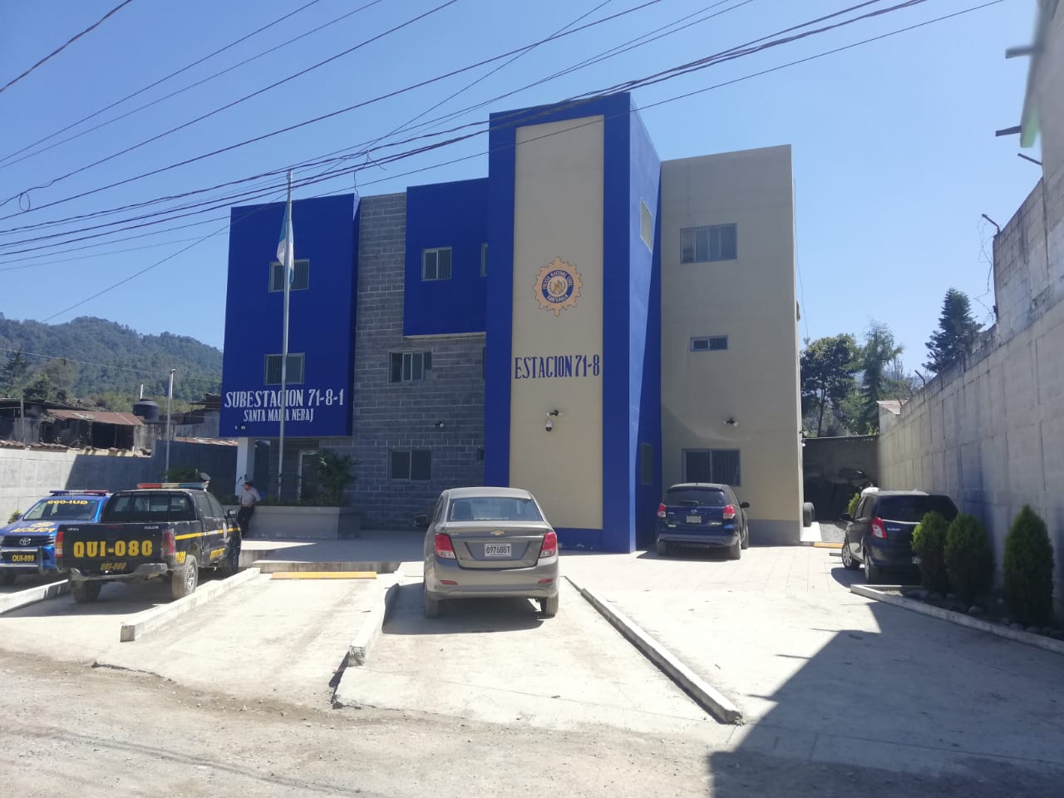
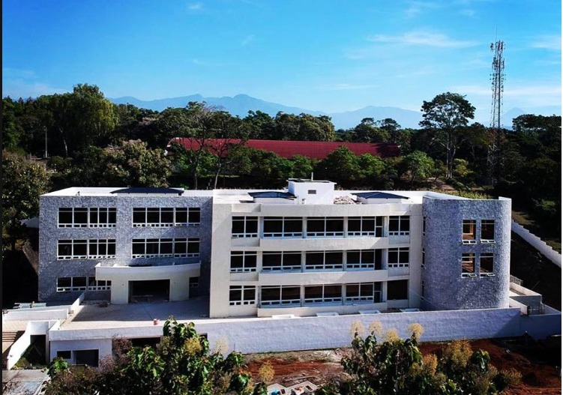
INFRAESTRUCTURA
Subestación de PNC, Sta. María Nebaj, Quiché
Comisaría de Policía Nacional Civil, Coatepeque, Quetzaltenango
INDIRECTOS

Slide 9
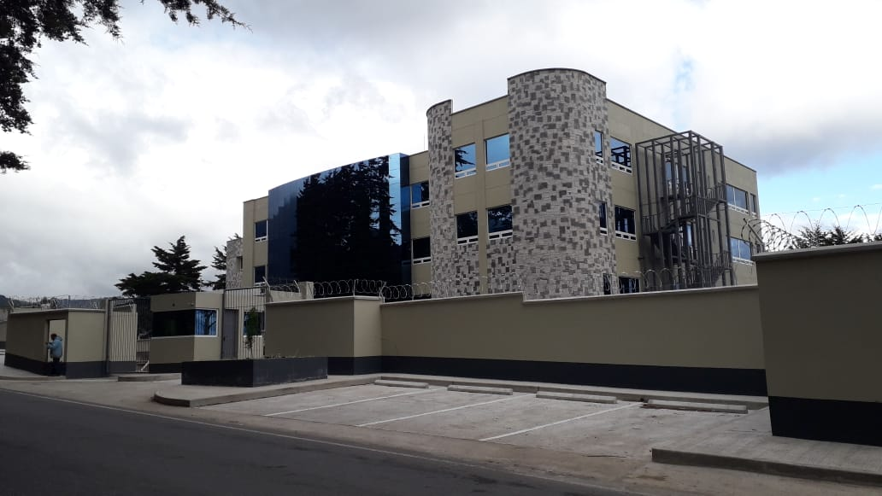
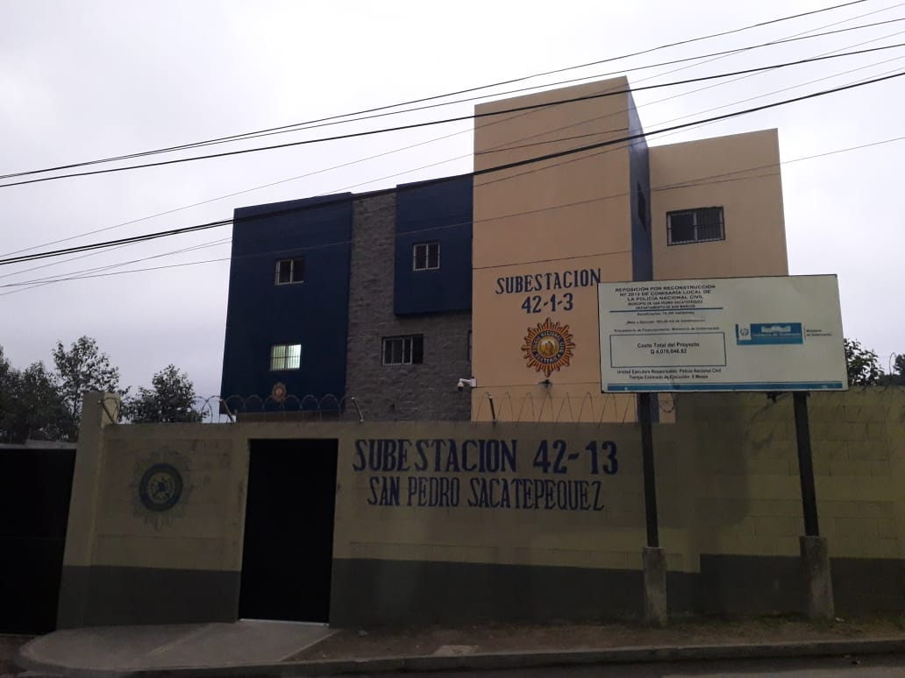
INFRAESTRUCTURA
Subestación de PNC, San Pedro Sacatepéquez, San Marcos
Comisaría de Policía Nacional Civil, San Marcos, San Marcos
INDIRECTOS

Slide 10
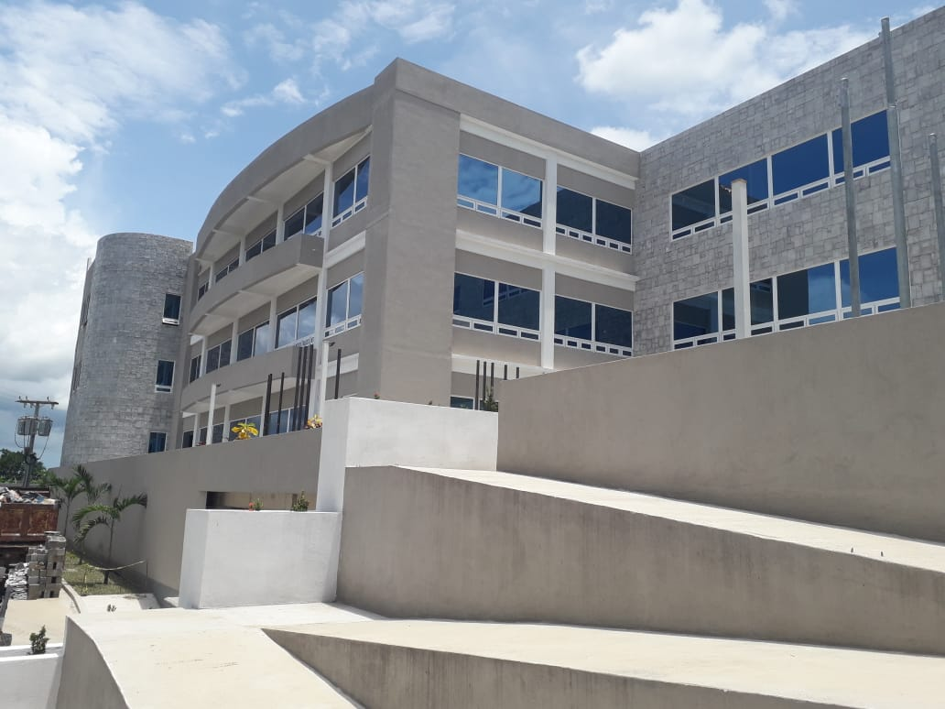
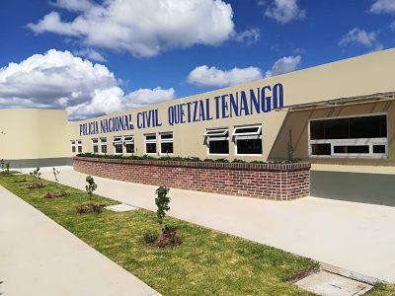
INFRAESTRUCTURA
Comisaría de Policía Nacional Civil, Retalhuleu, Retalhuleu
Comisaría de Policía Nacional Civil, Quetzaltenango, Quetzaltenango
INDIRECTOS

Slide 11
II. Cantidad de Bienes y Servicios entregados
Descripciones
Los servicios que presta el Ministerio de Gobernación, en promedio se muestra un crecimiento interanual
DIRECTOS

Slide 12
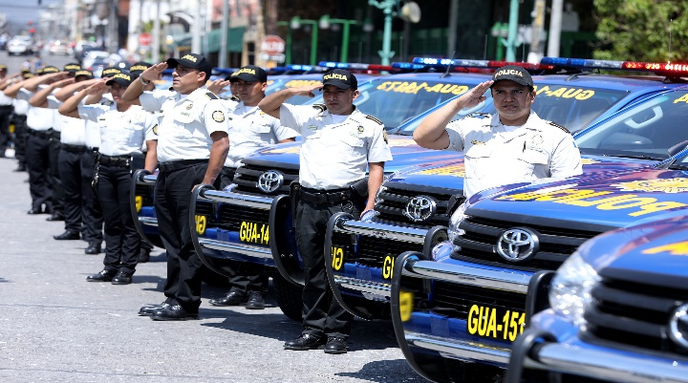
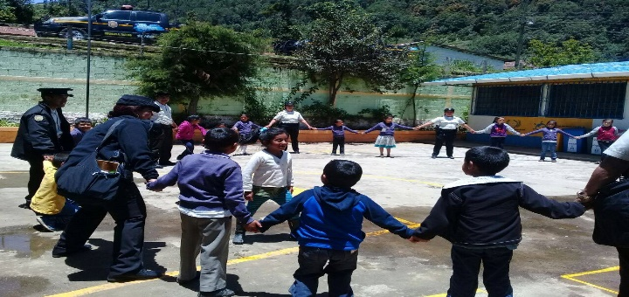
II. Cantidad de Bienes y Servicios entregados
Descripciones
Los servicios que presta el Ministerio de Gobernación, en promedio se muestra un crecimiento interanual
DIRECTOS

Slide 13
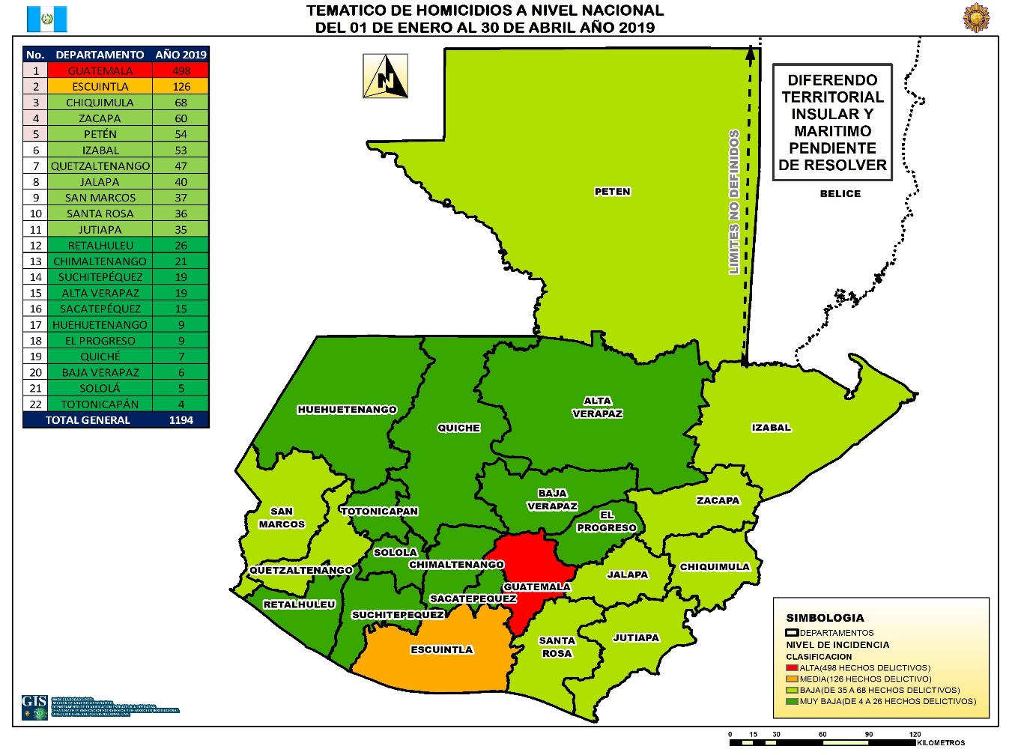
III. Población beneficiada
Descripción
Los servicios de Seguridad se prestan a todas las personas que habitan y transitan en todo el territorio nacional.

Slide 14
IV. Vinculación Institucional
Producción Institucional
Servicios de seguridad policial
Personal policial formado y especializado
Patrullajes policiales en protección a la naturaleza
Operativos policiales en protección a la naturaleza
Patrullajes policiales en protección turística
Investigación criminal
Seguridad preventiva y del delito
Combate a la narcoactividad
Investigación criminal en áreas de mayor incidencia criminal
Seguridad policial en áreas de mayor incidencia criminal
Seguridad preventiva y del delito en áreas de mayor incidencia criminal
Seguridad policial en áreas de mayor incidencia de homicidios
Servicios de prevención de la violencia

Slide 15
V. GASTO EN RECURSO HUMANO POR AÑO
Justificaciones
De acuerdo a la naturaleza del Ministerio de Gobernación, los servicios y bienes que se entregan a la población guatemalteca y personas en tránsito, contribuyen a que el porcentaje de ejecución del Ministerio relacionado al pago de sueldos y salarios de personal permanente y por contrato, impacte significativamente en el presupuesto asignado.
Para el período 2016 - 2019, se llevaron a cabo las graduaciones de 9,266 agentes policiales, llegando a contar con un estado de fuerza de 42,341 elementos de la Policía Nacional Civil, aunado a ello el personal que conforma las 22 Gobernaciones Departamentales y 17 Unidades Ejecutoras del Ministerio.

Slide 16
VI. GASTO EN BIENES Y SERVICIOS DEL MINISTERIO DE GOBERNACIÓN Y SUS DEPENDENCIAS
Justificaciones
Dentro de estos gastos se encuentran los pagos por concepto de servicios básicos, enlaces, arrendamientos, mantenimiento y remodelación de instalaciones, alimentación, viáticos, transporte y almacenaje, servicios técnicos y profesionales, insumos de oficina, cartillas para pasaporte, adquisición de primas de seguro de vida (Personal que labora en la PNC y Sistema Penitenciario), así como de mantenimientos preventivos y correctivos al parque vehicular, combustibles.
Como parte del incremento de las fuerzas policiales y agentes de presidios, ha sido necesario adquirir diferentes insumos de protección táctica que incluyen uniformes, armas, municiones, chalecos, cascos, escudos protectores, macanas, etc.
Asimismo, se realizan pagos por concepto de prestaciones póstumas, indemnizaciones al personal, becas de estudio en el interior, transferencias a otras instituciones sin fines de lucro, en concepto de aportes al Organismo Internacional de la Policía Criminal –INTERPOL, entre otras.

Slide 17
VII. GASTO EN INVERSIÓN POR AÑO
Justificaciones
La Policía Nacional Civil, incremento su parque vehicular en 1,300 patrullas, mismas que fueron asignadas en diferentes departamentos del país.
Adquisición de mobiliario de oficina, equipo médico-quirúrgico, equipo de cómputo entre otros.
Para el presente ejercicio fiscal, se tiene contemplada la construcción de:
-Estación Local en Ayutla, San Marcos.
- Estación local San Benito, Petén.
- Estación Local en Chisec, Alta Verapaz.
- Estación Local en San Pedro Pinula, Jalapa.
- Estación de PNC en San Manuel Chaparrón, Jalapa.

